Slide 1
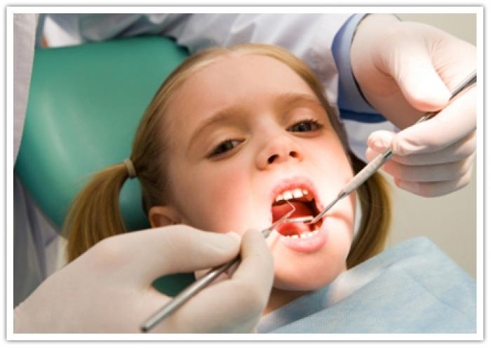
Saúde Bucal de escolares: um projeto de Intervenção
Especialização em Saúde da Família
Aluna: Vanessa de Carvalho Jovito
Orientadora: Maria Beatriz Junqueira de Camargo

Slide 2
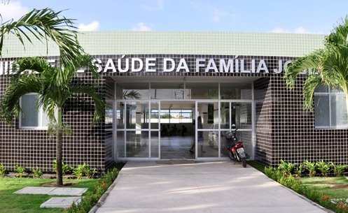
Introdução
Município- João Pessoa: 182 USFs
USF José Américo III População: 4482 hab
Equipe de Saúde
Horário de atendimento

Slide 3
Introdução
A melhor fase para o desenvolvimento de hábitos ocorre durante a infância;
USF Porta de Entrada para o SUS;
Saúde da Criança na USF José Américo III.
(ALVES, M.U; VOLSCHAN, B.C.G; HAAS, N.A.T, 2004).

Slide 4
Objetivo
Geral:
Melhorar a atenção de saúde bucal de crianças escolares de 6 a 12 anos de idade.

Slide 5
Metodologia
Ações:
- Cadastramentos de Todas as crianças da Escola;
Visita domiciliar aos com dificuldade de locomoção;
Acolhimento da criança e familiares ;
Conversa com a população sobre a intervenção;
Conversa com a equipe e os responsáveis;
Busca ativa dos faltosos e reagendamento;
Exames epidemiológicos;
Classificação de risco;
Orientação e cuidados de higiene bucal e hábitos nutricionais;
Tratamento Odontológico.

Slide 6
Logística:
Dados anotados em ficha espelho e repassados a planilha de saúde bucal do escolar;
A ficha constará os dados pessoais da criança, exame odontológico, fatores de risco, as que necessitam de tratamento, se realizou exames complementares, se obteve tratamento, se faltou alguma consulta, se o tratamento foi concluído, quando recebeu atividade educativa.

Slide 7
Logística:
Levantamento epidemiológico para a classificação de risco: Alto risco ( D, E e F) já encaminhado para tratamento;

Slide 8
Logística:
As demais crianças recebiam escovação supervisionada;
Os faltosos comunicados aos ACS para busca ativa;
Atividades educativas anotadas e registrado temas (semanalmente);
Foram contempladas 10 turmas e todas receberam orientação sobre higiene e cuidados com a cárie e orientações nutricionais;
Todas as quartas e quintas a tarde eram destinadas as atividades na escola;
Uma vez por semana também receberam escovação supervisionada registrado na ficha espelho, e aplicação de fluoretos de acordo com cada caso ( Alto risco: Flúor: 1 mês- uma vez por semana; 2 mês- a cada 15 dias , 3 mês : uma vez ao mês;

Slide 9
Reuniões de equipe para capacitação a cada 15 dias: 08 reuniões;
Reunião com os pais uma vez ao mês:04 reuniões;
O 4º mês devido ao recesso escolar não teve atividade na escolas.

Slide 10
Objetivos, metas e resultados
Objetivo 1: Ampliar a cobertura da atenção à saúde bucal;
Meta:
-Ampliar a cobertura de 1º consulta odontológica para 50% das crianças de 06 a 12 anos de idade.
-Realizar visita domiciliar em 70% de crianças acamadas ou com problemas de mobilidade física.
Resultados: Cobertura de 60,1%

Slide 11
Objetivo 2:
-Melhorar a adesão ao atendimento em saúde bucal;
Meta:
-Fazer busca ativa de 70% das crianças faltosas às consultas.
Resultados:
-07 crianças faltaram às consultas e em todos os casos foram realizadas busca ativa.

Slide 12
Objetivo 3:
-Melhorar a qualidade do atendimento em saúde bucal da criança.
Meta: Realizar tratamento completo em 50 % das crianças que necessitarem
Resultados:
% de tratamento completado

Slide 13
Objetivo 4:
-Melhorar registro das informações;
Meta:
-Manter registro atualizado em planilha e/ou prontuário de 100% das crianças cadastradas (ficha espelho)
Resultado:
- 100% da planilha atualizada

Slide 14
Objetivo 5: Mapear as crianças da área de abrangência com risco para problemas de saúde bucal.
Meta
- Identificar as crianças de maior risco (D, E e F de acordo com a classificação de risco)através do exame epidemiológico e acompanhar 40% destas crianças.
Resultados:
50,9% com alto
risco de cárie
Percentual de 1ª consulta

Slide 15
Objetivo 6:
-Realizar ações de prevenção e promoção de saúde bucal.
Meta:
Fornecer orientações sobre higiene bucal para 60% crianças;
Fornecer orientações nutricionais para 60% das crianças;
Promover ações educativas e preventivas em saúde bucal das crianças.

Slide 16
Resultados:
-Realizaram escovação supervisionada

Slide 17
Resultados:
-Crianças de alto risco que receberam gel fluoretado, conforme mês de intervenção.

Slide 18
Resultados:
Orientações sobre higiene e como prevenir cárie, 100,0% dos escolares receberam essas orientações.
Apenas em relação a orientações sobre alimentação 98,1% das crianças foram orientadas.

Slide 19
Resultados:
Das 213 crianças que participaram da intervenção :
- 60,1% realizaram 1ª consulta odontológico;
97,7 % receberam escovação supervisionada;
59,5 % classificadas de alto risco e 36,7% era da área de abrangência;
61,3 % com tratamento concluído;
100% orientação sobre higiene e cárie dentária
98,1% orientações sobre alimentação.
OBS: Antes da intervenção não tinha esse dado para comparar

Slide 20
Discussão
Importância para o serviço:
Proporcionou a ampliação das consultas identificação das crianças com alto risco, tratamento, monitoramento e registro atualizado dos atendimentos, um aumento significativo de tratamentos concluídos.
Quase que totalmente as crianças passaram por orientações e cuidados sobre a saúde bucal e alimentação.

Slide 21
Importância para a equipe:
A equipe passou a ter um olhar mais atento a saúde das crianças,
Os ACS passaram a identificar as principais alterações da boca nas visitas, a orientar sobre a importância da procura por tratamento na USF.
A equipe passou por capacitações sobre assuntos variados e hoje se sentem aptos a orientar a população nos principais assuntos que envolvem a saúde bucal, principalmente das crianças alvo de nossa intervenção.

Slide 22
Importância para a comunidade:
Hoje a comunidade aprova a iniciativa apesar de ainda ser de maneira discreta;
As crianças que passaram pela intervenção são bem mais motivadas a cuidarem da saúde bucal e procurarem o tratamento.

Slide 23
Discussão
Dificuldades:
Algumas ações poderiam ter sido facilitadas se conseguíssemos um apoio maior dos pais ou responsáveis pelas crianças eles ainda negligenciam muito o cuidado com a saúde no geral das crianças, é bem difícil poder contar com a presença deles na escola e até na USF.

Slide 24
Perspectivas futuras:
- A equipe hoje está bem mais integrada na ajuda e busca ativa destas crianças e vejo que não teremos problemas em prosseguir com a intervenção e quem sabe incorporar outros projetos como este nas outras faixas etária.

Slide 25
Reflexões críticas:
Início: Dúvidas ?
“Será que vou conseguir dar conta? Terei tempo de realizar tantas atividades? Será que conseguirei bons resultados? A população da minha UBS vai entender e apoiar a intervenção?
Profissional:
Monitoramento dos dados;
planejar, elaborar estratégias, conseguir realizar a intervenção e avaliar as nossas ações e melhor ainda constatar quantos avanços tivemos.

Slide 26
Referências
ALVES, M.U; VOLSCHAN, B.C.G; HAAS, N.A.T.,. Educação em Saúde Bucal: Sensibilização dos Pais de Crianças Atendidas na Clínica Integrada de Duas Universidades Privadas. Pesq Bras Odontoped Clin Integr, João Pessoa, v. 4, n. 1, p. 47-51, jan./abr. 2004
BRASIL. Ministério da Saúde. Caderno de atenção básica: Saúde Bucal. Secretaria de Atenção à Saúde. Departamento de Atenção Básica. Brasília, 2006.
BRASIL. Ministério da Saúde. Caderno de atenção básica. Saúde na escola. Secretaria de Atenção à Saúde. Departamento de Atenção Básica. Brasília, 2009.
Cury J. A et al. Recomendações sobre uso de produtos fluorados no âmbito do SUS/SP em função do risco de cárie dentária. Secretaria de Estado de Saúde. São Paulo. 2000.
IBGE. Instituto Brasileiro de Geografia e Estatística. Disponível em: http://www.ibge.gov.br/home/geociencias/areaterritorial/area.php?nome=Jo%E3o+Pessoa&codigo=2507507&submit.x=29&submit.y=11. Acessado em Junho de 2012.

Slide 27
Obrigada!!

